Slide 1
Thực tập tốt nghiệp
Đề Tài : XÂY DỰNG MÔ HÌNH INSTRUMENT CLUSTER TÍCH HỢP GIAO TIẾP DỮ LIỆU THỜI GIAN THỰC VỚI VI ĐIỀU KHIỂN
Sinh viên thực hiện : Trần Văn Quốc Đạt - 21CE077
Lớp: 21CE2
GVHD : TS. Nguyễn Vũ Anh Quang
Đơn vị thực tập: Công ty TNHH Phát triển công nghệ SKYTECH

Slide 2
Mục lục
Tổng quan đề tài.
Cơ sở lý thuyết.
Linh kiện sử dụng.
Thiết kế hệ thống.
Kết quả và đánh giá hiệu suất.
Kết luận.

Slide 3
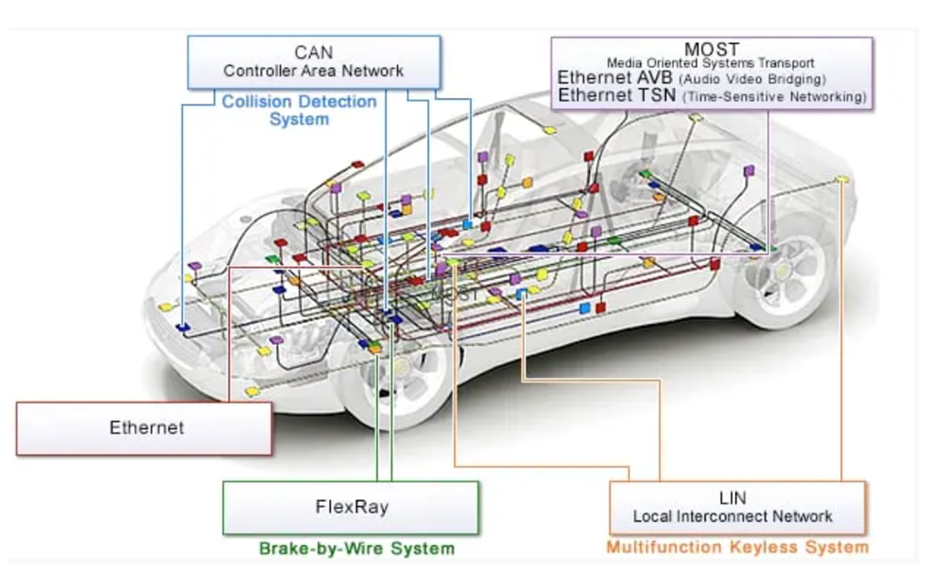
Tổng quan về đề tài
1. Đặt vấn đề
Trong bối cảnh công nghệ xe hơi ngày càng phát triển theo hướng thông minh hóa, nhu cầu về một hệ thống giao diện người-máy (HMI) hiện đại và linh hoạt là vô cùng cấp thiết.
Các bảng điều khiển truyền thống chỉ hiển thị thông tin tĩnh, không đủ khả năng tích hợp dữ liệu thời gian thực từ các hệ thống hỗ trợ người lái (ADAS).
Điều này đặt ra yêu cầu phải phát triển một giải pháp bảng điều khiển kỹ thuật số có khả năng tổng hợp và trình bày thông tin một cách trực quan, giúp tài xế đưa ra quyết định nhanh chóng và chính xác.

Slide 4
Tổng quan về đề tài
2. Mục tiêu dự án
Thiết kế và xây dựng Instrument Cluster Kỹ thuật số thay thế cho bảng điều khiển truyền thống.
Tích hợp dữ liệu thời gian thực từ vi điều khiển (ESP32) và hệ thống xử lý thị giác trên Raspberry Pi.
Thiết kế giao diện hiển thị người dùng trên nền tảng Qt/QML, đảm bảo tính thẩm mỹ và tối ưu hiệu suất
Kiểm tra tính khả thi và hiệu suất hoạt động của hệ thống trước khi triển khai thực tế.

Slide 5
Tổng quan về đề tài
3. Nội dung thực hiện
1. Tìm hiểu lý thuyết
Tìm hiểu về các đặc điểm, chức năng của Qt/QML và cơ chế hoạt động của Signals and Slots
Tìm hiểu về cách lập trình và mô phỏng INSTRUMENT CLUSTER.
Tìm hiểu giao thức TCP/IP.
2. Lựa chọn thiết bị và công cụ
Chip ESP32, cảm biến nhiệt độ độ ẩm DHT11, biến trở Volume, Raspberry Pi
Sử dụng Qt/QML để lập trình, mô phỏng INSTRUMENT CLUSTER và hiển thị dữ liệu từ ESP32, Raspberry Pi.
3. Thiết kế sơ đồ nguyên lý hệ thống
Thiết kế sơ đồ mạch và kết nối các linh kiện để mô phỏng các thông số của xe và hệ thống xử lý.

Slide 6
Tổng quan về đề tài
3. Nội dung thực hiện
4. Lập trình điều khiển hệ thống
ESP32: đọc, xử lý và truyền dữ liệu mô phỏng (tốc độ, đèn báo).
Raspberry Pi: chạy thuật toán thị giác máy tính, nhận diện biển báo giao thông.
Giao tiếp dữ liệu thời gian thực giữa ESP32 – Raspberry Pi – Instrument Cluster.
Qt/QML: hiển thị trực quan thông tin trên bảng điều khiển.
5. Tiến hành mô phỏng và kiểm tra
Mô phỏng hoạt động của hệ thống trên phần cứng thực tế hoặc phần mềm.
Kiểm tra các trường hợp: gửi dữ liệu tốc độ, nhận diện biển báo và gửi kết quả, Qt/QML hiển thị dữ liệu thời gian thực…

Slide 7


II. Cơ sở lý thuyết
1. Qt/QML
Qt: Framework phát triển ứng dụng đa nền tảng (Windows, Linux, Android, iOS).
QML (Qt Modeling Language): Ngôn ngữ khai báo giao diện (dạng JavaScript + JSON), dùng để xây dựng UI trực quan, linh hoạt, hỗ trợ hoạt ảnh. Ưu điểm:
Thiết kế giao diện hiện đại, mượt mà.
Hỗ trợ tương tác thời gian thực (real-time).
Kết hợp tốt với C++/Python để xử lý logic phức tạp.
Ứng dụng: được dùng nhiều trong ôtô (HMI, instrument cluster), IoT, thiết bị nhúng, desktop app.
Logo Qt/QML

Slide 8
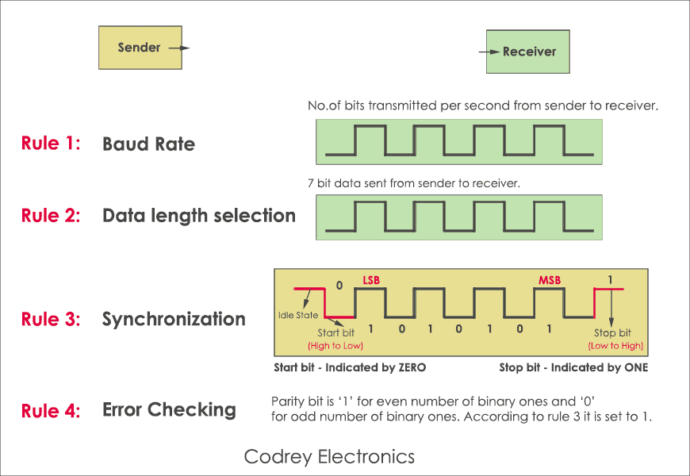
II. Cơ sở lý thuyết
2. Giao thức Serial
Giao thức serial (serial protocol) là phương thức truyền dữ liệu nối tiếp, trong đó dữ liệu được gửi đi từng bit một theo một đường truyền duy nhất, thay vì gửi song song nhiều bit cùng lúc.
Nguyên lý hoạt động: Serial truyền dữ liệu bằng cách biến byte thành chuỗi bit, gửi tuần tự qua dây, bên nhận đồng bộ lại và tái tạo dữ liệu.
Ví dụ: Phát dữ liệu → Đóng gói frame (Start, Data, Parity, Stop) → Truyền nối tiếp → Nhận frame → Giải mã thành dữ liệu ban đầu.
Khung truyền (frame):
Start bit: báo hiệu bắt đầu.
Data bits: dữ liệu chính (7–8 bit).
Parity bit: kiểm tra lỗi.
Stop bit: báo hiệu kết thúc
Nguyên lý hoạt động của giao thức Serial

Slide 9
II. Cơ sở lý thuyết
2. Giao thức Serial
Đặc điểm: Serial có đặc điểm truyền nối tiếp từng bit, ít dây, truyền xa, chống nhiễu tốt, tốc độ linh hoạt, dễ kết nối và phổ biến trong hệ thống nhúng.
Truyền dữ liệu theo từng bit một thay vì nhiều bit cùng lúc như giao thức song song
Độ ổn định cao vì có tính chất xác định, giúp tránh xung đột dữ liệu.
Cho phép khả năng truyền tải dữ liệu ở khoảng cách xa.
Tương thích với nhiều giao thức khác như: RS-232, RS-485, CAN.
Ứng dụng: Serial được ứng dụng rộng rãi trong giao tiếp giữa vi điều khiển, cảm biến, máy tính, thiết bị ngoại vi, hệ thống công nghiệp và ô tô.

Slide 10
II. Cơ sở lý thuyết
3. Giao thức TCP/IP
TCP/IP (Transmission Control Protocol/Internet Protocol) là bộ giao thức truyền thông dùng để kết nối và trao đổi dữ liệu giữa các máy tính trong mạng, đặc biệt là Internet.
TCP/IP gồm hai giao thức chính:
1. TCP (Transmission Control Protocol)
Chia dữ liệu từ ứng dụng thành các đoạn nhỏ (segments).
Đánh số thứ tự để khi đến đích có thể lắp ghép lại đúng thứ tự.
Kiểm tra lỗi, yêu cầu gửi lại nếu gói tin bị mất.
Xác định đúng ứng dụng hoặc tiến trình ở máy đích (thông qua số cổng – port).
2. IP (Internet Protocol)
Đóng gói segment thành gói tin (packet).
Gắn địa chỉ IP nguồn và đích.
Định tuyến (routing) để tìm đường đi qua các mạng trung gian, đưa gói tin đến đúng máy đích.

Slide 11
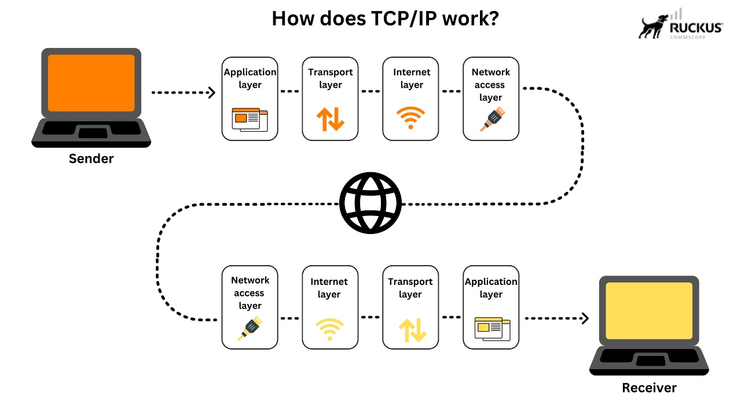
II. Cơ sở lý thuyết
3. Giao thức TCP/IP
TCP/IP hoạt động dựa trên mô hình 4 lớp có chức năng riêng và phối hợp để truyền dữ liệu hiệu quả:
Application Layer (Lớp ứng dụng)
Giao tiếp trực tiếp với người dùng.
Cung cấp dịch vụ: Web (HTTP), Email (SMTP, IMAP),…
Transport Layer (Lớp vận chuyển)
Quản lý truyền dữ liệu từ nguồn đến đích.
Đảm bảo tin cậy (TCP) hoặc nhanh, gọn, không cần xác nhận (UDP).
Phân biệt ứng dụng bằng số cổng (port).
Internet Layer (Lớp Internet)
Định tuyến gói tin qua mạng.
Gắn địa chỉ IP nguồn – đích.
Giao thức chính: IP (IPv4, IPv6).
Network Access Layer (Lớp truy cập mạng)
Giao tiếp với phần cứng mạng (card mạng, router).
Truyền dữ liệu qua Ethernet, Wi-Fi, 3G/4G, v.v.
Nguyên lý hoạt động của TCP/IP

Slide 12
II. Cơ sở lý thuyết
4. Signals và Slots
Qt sử dụng cơ chế Signal – Slot để xử lý sự kiện: Signal phát sinh khi có sự kiện, Slot là hàm xử lý sự kiện.
Nguyên lý hoạt động của Signals và Slots:
Signal - Slot
Signal là tín hiệu được phát ra khi có sự kiện xảy ra trong Qt (bấm chuột, kéo thả,...).
Slot là một hàm bình thường trong lớp, được gọi khi signal tương ứng được phát ra.
Connect
Kết nối signal và slot qua các đối tượng cụ thể (không phải qua từng lớp).
Ví dụ: nếu ta có object1, object2 (thuộc lớp A) và object3 (thuộc lớp B), ta chỉ kết nối giữa các đối tượng như object1 → object2, chứ không nối trực tiếp lớp A → lớp B.
Khi kết nối, đối tượng phát signal sẽ gọi slot của đối tượng nhận mỗi khi phát tín hiệu.
Một signal có thể kết nối với nhiều slot, và ngược lại, một slot cũng có thể kết nối với nhiều signal.

Slide 13
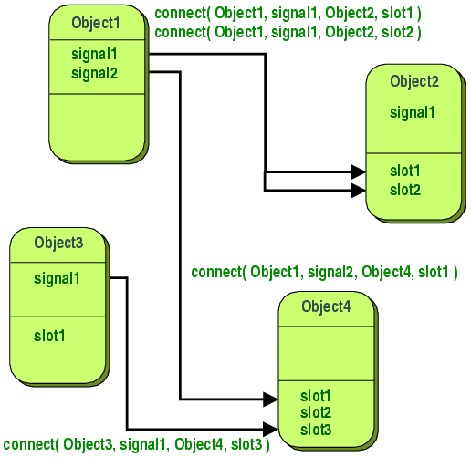
II. Cơ sở lý thuyết
4. Signals và Slots
Sơ đồ nguyên lý hoạt động của Signals and slots

Slide 14
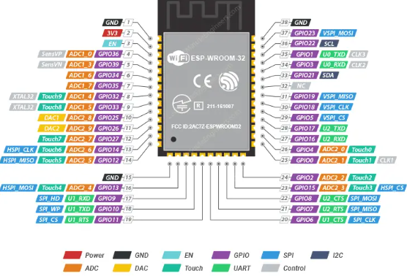
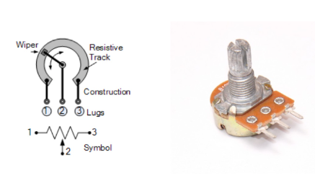
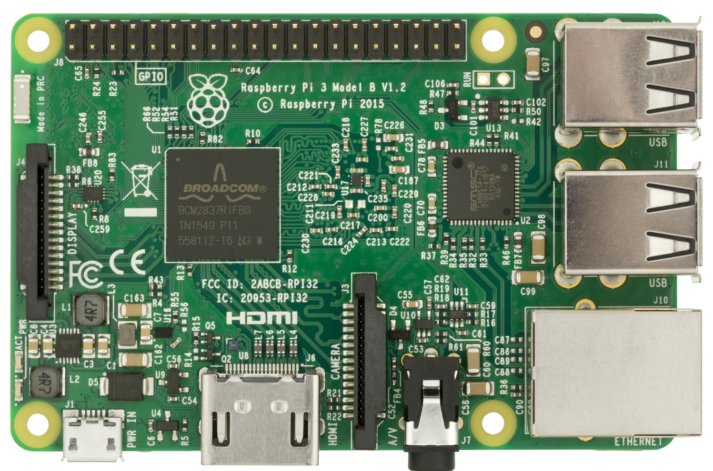
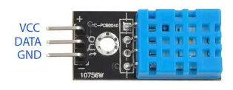
III. Linh kiện sử dụng
Chip ESP32
Biến trở Volume
Raspberry Pi
Cảm biến DHT11

Slide 15
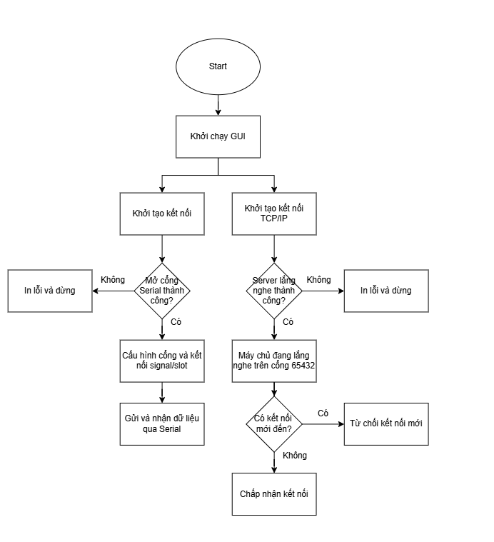
IV. Thiết kế hệ thống
1. Sơ đồ khối của hệ thống
Start : Hệ thống bắt đầu chạy chương trình.
Khởi chạy GUI (Giao diện người dùng): Khi chương trình khởi động, giao diện người dùng (GUI) sẽ được mở để người dùng thao tác, hiển thị thông tin và quản lý dữ liệu.
Hai chức năng chính được thực hiện song song/tách nhánh từ GUI:
Gửi và nhận dữ liệu qua Serial
GUI sẽ giao tiếp với thiết bị phần cứng thông qua giao thức Serial (UART).
Có thể gửi lệnh điều khiển từ GUI xuống thiết bị, đồng thời nhận dữ liệu phản hồi để hiển thị cho người dùng.
Lắng nghe dữ liệu từ Raspberry
GUI đồng thời mở kênh giao tiếp với Raspberry Pi để lắng nghe dữ liệu mà Raspberry gửi về.
Raspberry gửi dữ liệu loại biển báo đến cho GUI cập nhật theo thời gian thực.
Sơ đồ khối phía Qt

Slide 16
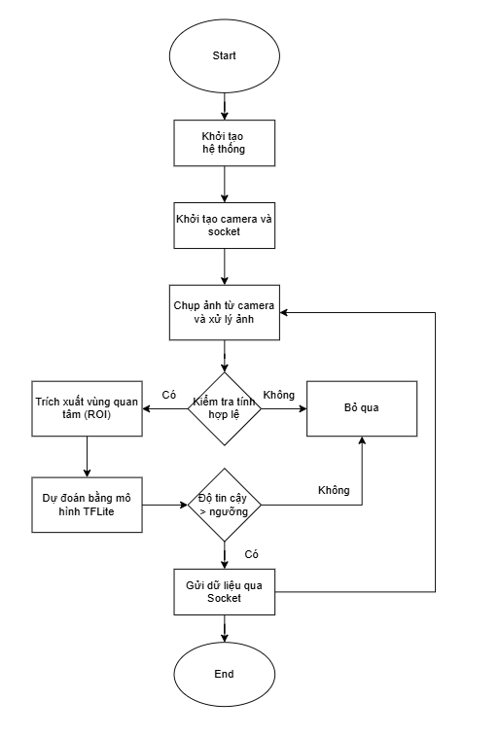
IV. Thiết kế hệ thống
1. Sơ đồ khối của hệ thống
Hệ thống bắt đầu chạy chương trình.
Khởi tạo hệ thống: khởi tạo camera và kết nối đến qt qua cổng
Chụp ảnh từ camera và xử lý ảnh: kiểm tra nhận diện biển báo hợp lệ
Trích xuất biển báo có độ tin cậy lớn hơn ngưỡng và gửi dữ liệu
Sơ đồ khối phía RaspBerry

Slide 17
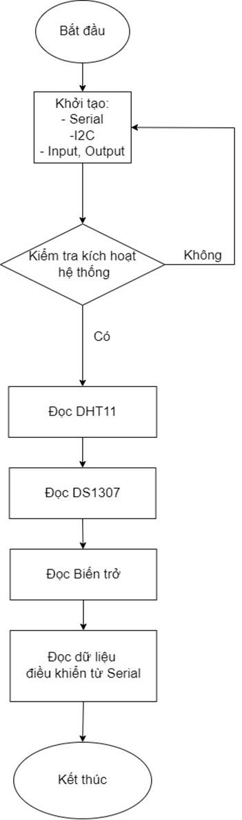
IV. Thiết kế hệ thống
1. Sơ đồ khối của hệ thống
Hệ thống bắt đầu chạy chương trình.
Khởi tạo kết nối
Đọc các giá trị từ cảm biến
Gửi giá trị đọc được sang phía giao diện
Lưu đồ thuật toán Esp32

Slide 18
IV. Thiết kế hệ thống
2. Triển khai và tích hợp
Phát triển phần mềm trên ESP32:
Sử dụng Arduino IDE và lập trình bằng C++
Áp dụng FreeRTOS để xử lý đa nhiệm, cho phép các tác vụ như đọc nút bấm, cảm biến…
Dữ liệu được gửi qua cổng serial ở định dạng “KEY:VALUE”
Phát triển phần mềm trên Raspberry Pi
Viết chương trình Python, dùng thư viện OpenCV và TensorFlow Lite để xử lý hình ảnh và suy luận trên mô hình học máy.
Mô hình AI được huấn luyện để nhận diện các cảnh báo giới hạn tốc độ.
Thiết lập một kết nối TCP client gửi dữ liệu về Qt khi đọc được biển báo.
Phát triển ứng dụng Qt/QML
C++ Backend:
Lớp SerialManager mở cổng serial, kết nối ESP32 và phát tín hiệu signalChanged khi có tín hiệu mới.
Lớp NetworkManager khởi động máy chủ TCP trên cổng 65432 và phát tín hiệu dataReceived khi nhận dữ liệu từ Raspberry.

Slide 19
IV. Thiết kế hệ thống
2. Triển khai và tích hợp
QML Frontend:
Dùng Connections block để bắt tín hiệu từ SerialManager và NetworkManager.
Dữ liệu từ SerialManager cập nhật đèn báo và góc quay kim đồng hồ.
Khi nhận dữ liệu từ NetworkManager, nó sẽ sử dụng lênh Switch để kiểm tra giá trị tốc độ và thay đổi thuộc tính Source của đối tượng Image và hiển thị biển báo tương ứng.
Cơ chế signals và slots đảm bảo việc cập nhật giao diện được thực hiện an toàn trên luồng chính của ứng dụng.

Slide 20
V. Kết quả và đánh giá hiệu suất
1. Kết quả
Các chức năng đã hoàn thiện theo yêu cầu:
Hiển thị thông số hoạt động (Tốc độ & RPM)
Hiển thị trạng thái xe (Đèn báo hiệu)
Nhận diện và hiển thị biển báo
Giao tiếp đa kênh
Tích hợp mô-đun
Đánh giá hiệu suất:
Độ trễ từ ESP32 qua Serial và thời gian phản hồi gần như là tức thời.
Độ trễ từ Raspberry Pi qua mạng xử lý hình ảnh phức tạp và phụ thuộc vào ba yếu tố:
Tốc độ xử lý video
Tốc độ suy luận của AI
Độ trễ truyền mạng TCP
Hệ thống được đánh giá cao về khả năng xử lý và phản hồi dữ liệu trong thời gian thực.
Xử lý đa luồng
Cơ chế sự kiện

Slide 21
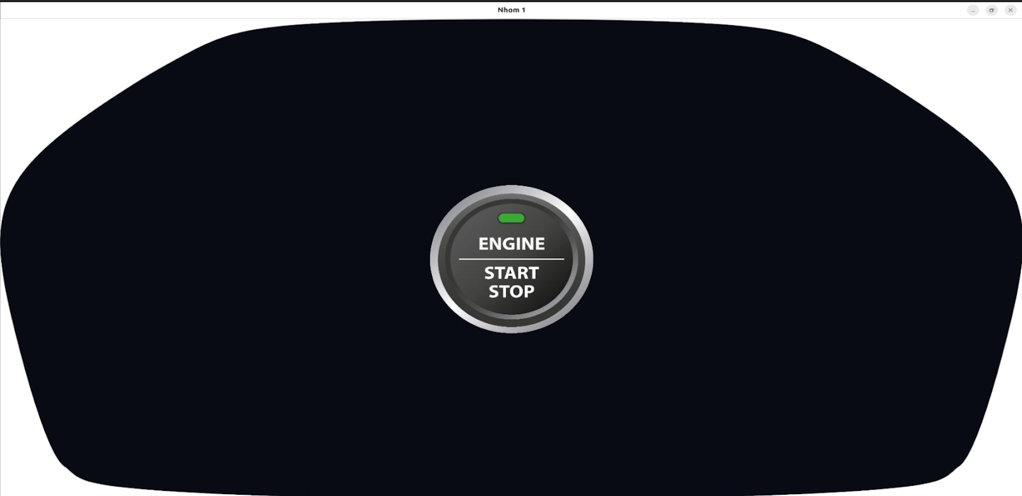
V. Kết quả và đánh giá hiệu suất
2. Hoàn thiện sản phẩm
Giao diện khởi động: Giao diện này được bật lên khi khởi động ô tô, gồm một nút nhấn ở giữa giao diện, khi nhấn thì sẽ đưa người dùng đến với giao diện chính.
Giao diện khởi động

Slide 22
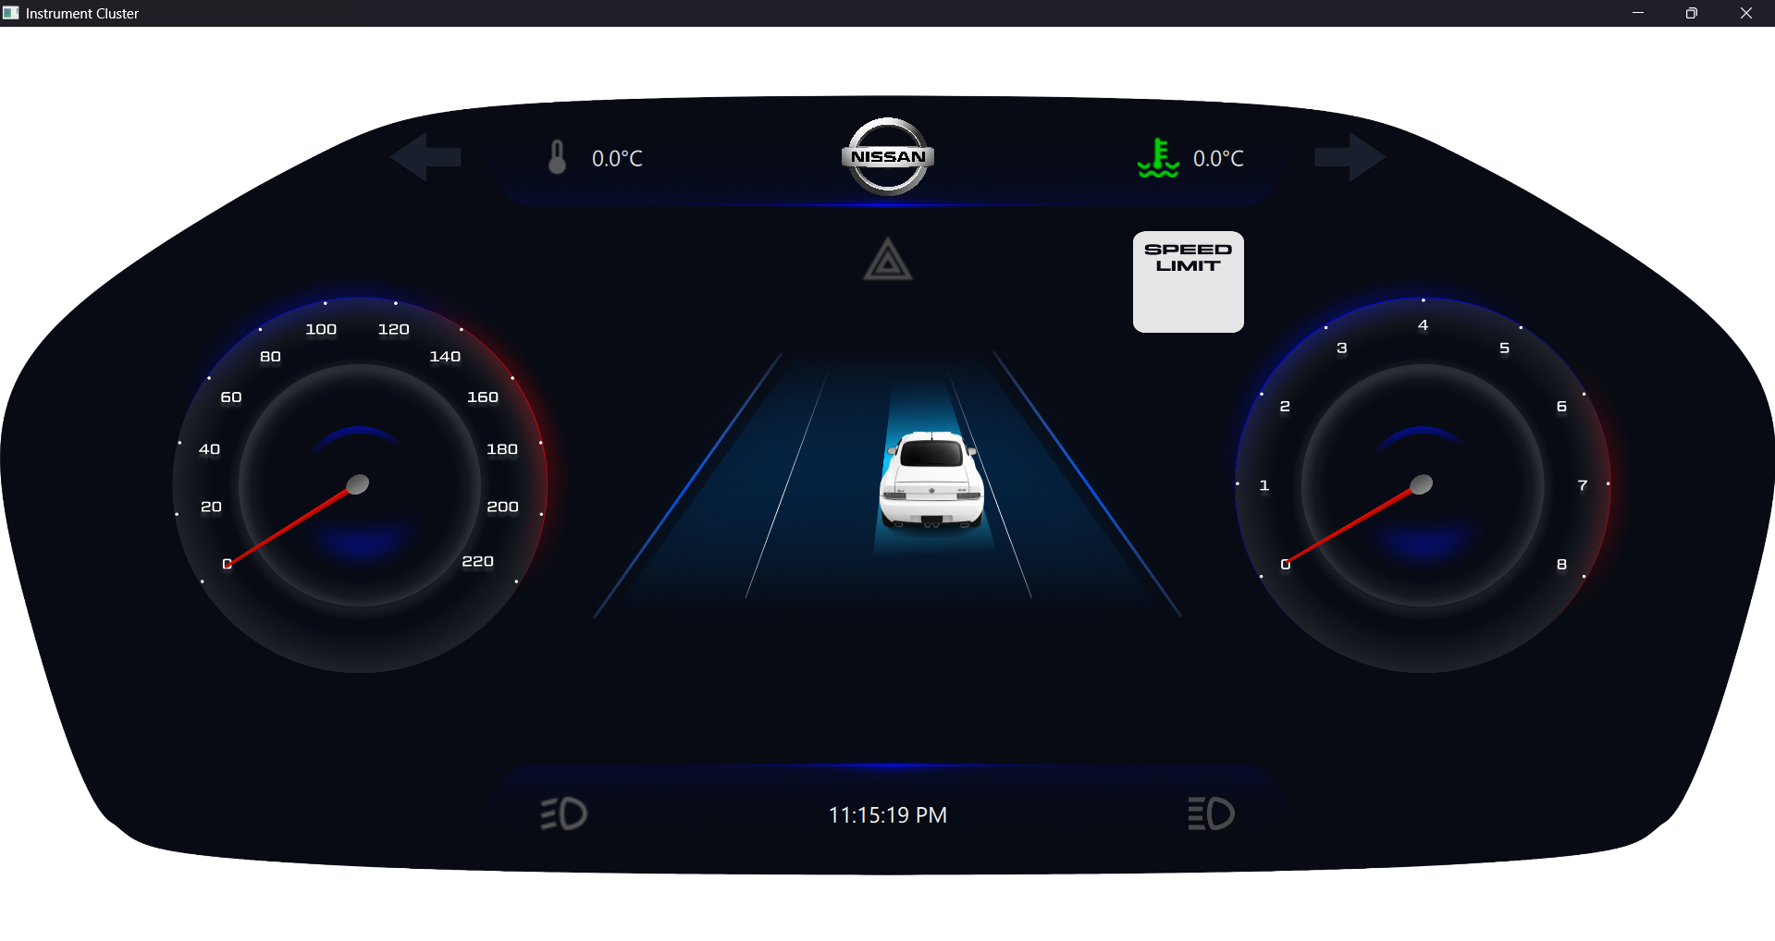
V. Kết quả và đánh giá hiệu suất
2. Hoàn thiện sản phẩm
Giao diện điều khiển chính: Giao diện này gồm các button điều khiển đèn xe, đèn pha, đèn xi nhan, đèn hazard, hiển thị nhiệt độ khoang lái và biển báo giới hạn tốc độ.
Giao diện điều khiển chính

Slide 23
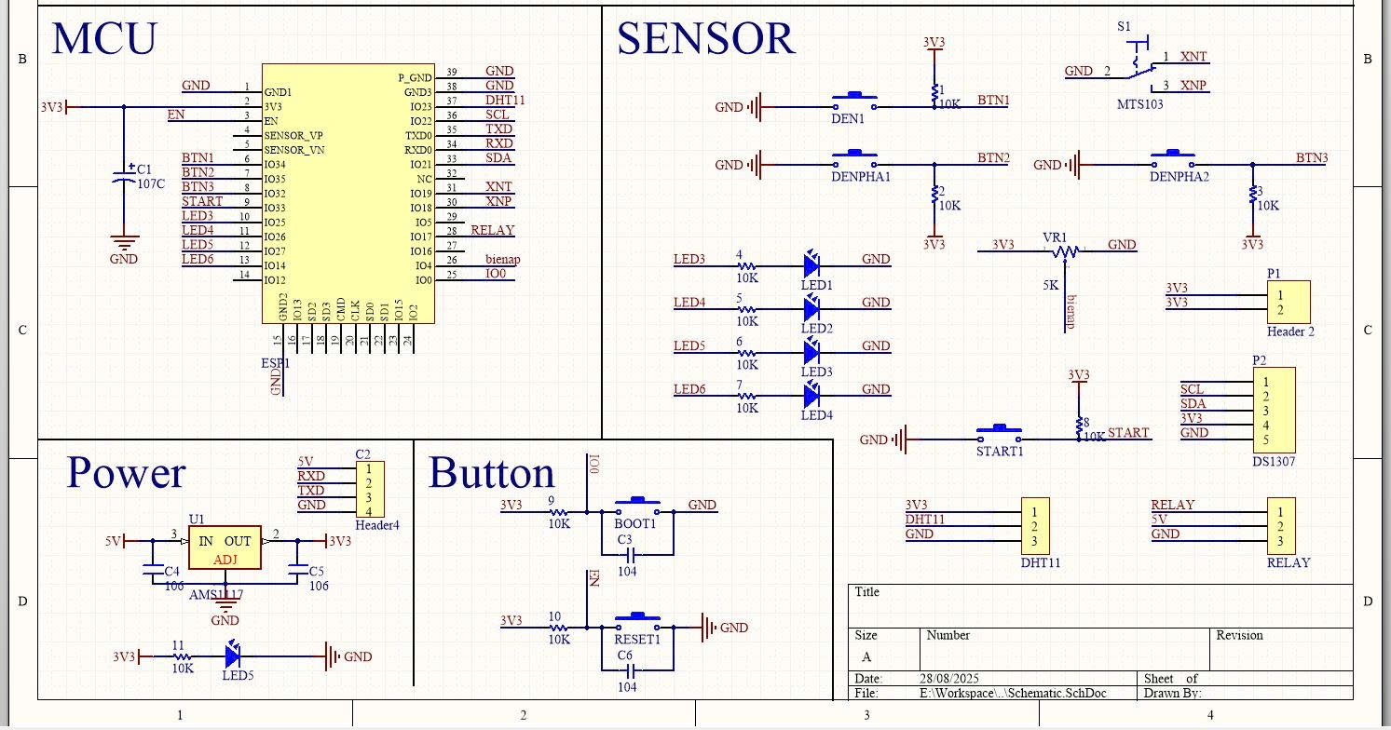
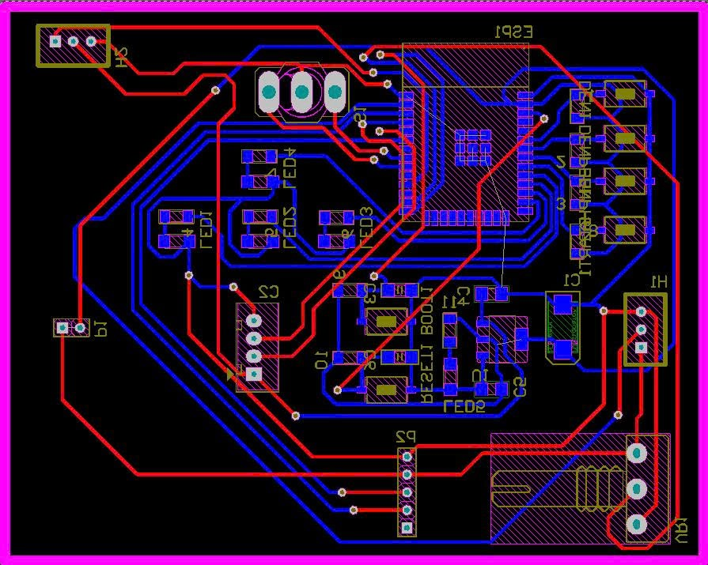
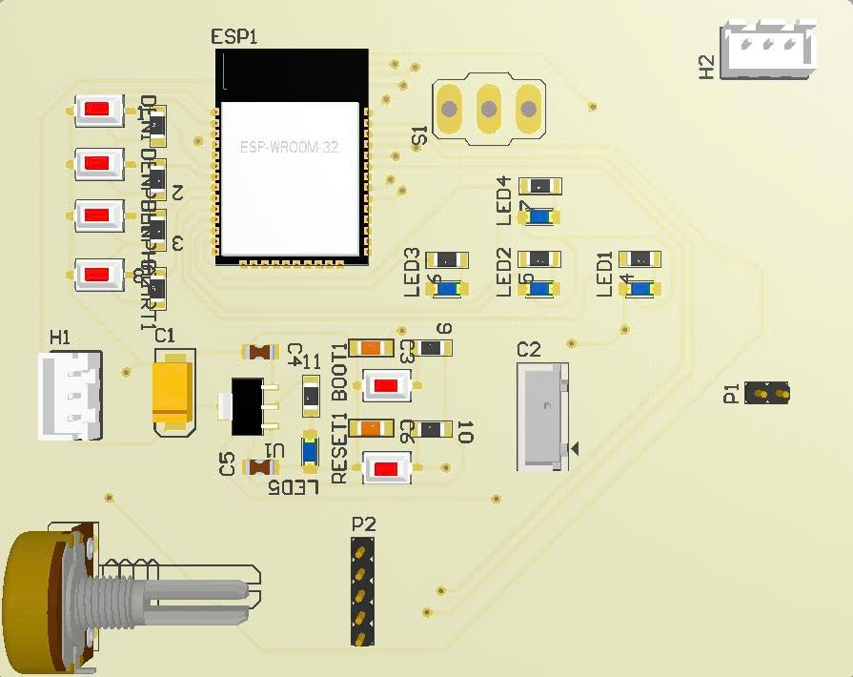
V. Kết quả và đánh giá hiệu suất
2. Hoàn thiện sản phẩm
Sơ đồ nguyên lý và hình ảnh mạch in mô phỏng: sơ đồ nguyên lý và mạch in được vẽ bằng phần mềm Altium. Cho thấy các linh kiện được kết nối với nhau và kết nối vào Esp32 với các chân GPIO tương ứng dễ dàng cho việc lập trình.
Sơ đồ mạch in phần cứng
Sơ đồ thiết kế mạch
Bo mạch PCB

Slide 24
V. Kết quả và đánh giá hiệu suất
3. Hạn chế và hướng phát triển
Hạn chế:
Độ chính xác của nhận diện biển báo trong điều kiện thực tế, hiệu suất có thể bị giảm do các yếu tố như ánh sáng, góc chụp hoặc biến báo bị khuất hoặc mờ.
Khả năng tương thích của Qt/QML có thể gặp khó khăn về tài nguyên khi triển khai trực tiếp lên các nền tảng nhúng như Raspberry Pi
Hệ thống giao tiếp NetworkManager chỉ chấp nhận một kết nối client tại một thời điểm. Hạn chế khả năng mở rộng nếu cần kết nối nhiều thiết bị cùng lúc.
Hướng phát triển:
Cải thiện mô hình nhận diện AI với tệp dữ liệu lớn hơn để tăng tốc độ suy luận và chính xác.
Mở rộng phạm vi nhận diện như biển báo giao thông khác và đèn tín hiệu giao thông.
Kết nối hệ thống với mạng CAN bus của xe để đọc dữ liệu thực tế về tốc độ, vòng tua máy,... Thay vì chỉ dựa vào dữ liệu mô phỏng từ ESP32 sẽ biến sản phẩm từ mô phỏng thành một giải pháp thực tế.

Slide 25
VI. Kết luận
Kết luận:
Đề tài đã hoàn thành mục tiêu xây dựng hệ thống bảng điều khiển xe hơi kỹ thuật số hiển thị dữ liệu thời gian thực, tích hợp công nghệ thị giác máy tính, học máy và IoT với giao diện Qt/QML trực quan, phản hồi nhanh, thiết kế module linh hoạt và ổn định. Mặc dù còn hạn chế về độ chính xác và tính năng, hệ thống là nền tảng cho việc mở rộng với CAN bus và nhận diện biển báo nâng cao, hướng tới ứng dụng thực tiễn trong hỗ trợ lái xe thông minh.

Slide 26
THANK YOU FOR LISTENING

